Slide 1

Mestrado em Ciências da Educação: Especialização em Administração e Gestão Educacional
O Impacto da Formação Pedagógica dos Gestores e as Práticas Administrativas no Espaço Escolar, INE- Cabinda
Mestrando: Samuel Zinga Emília, n.º 5308
Orientadora: Professora Dr.ª Marília Evangelina Sota Favinha
Outubro de 2012

Slide 2
Estudos afins
“Toda instituição escolar necessita de uma estrutura de organização interna, geralmente prevista no regimento escolar ou em legislação específica (…)”.
(Libâneo,2004)
“A estrutura organizacional das escolas diferencia-se conforme a legislação das províncias e municípios e conforme as conceções de organização e gestão adotadas”.
(Libâneo,2004, p.127).

Slide 3

Objectivos da Investigação
Analisar se a formação inicial ou contínua dos gestores, que atuam nestas escolas contempla as demandas administrativas que emergem no espaço escolar;
Quais são os projetos e políticas que a Secção Municipal de Educação de Cabinda tem desenvolvido para subsidiar a atuação destes gestores.
Possibilite às escolas posicionarem-se para uma nova fase estimulando a reflexão sobre o papel do gestor na atual escola pública de Angola
“Sucesso Educativo”

Slide 4
Objetivos
Formação Inicial
Perceções Comunidade Educativa
Gestores nas escolas municipais
Formação Contínua
Programas Curriculares
Lideranças
Organização Politica-Administrativa
Autonomia

Slide 5

Questões de Investigação
Qual a articulação entre a teoria e a prática no exercício das funções dos profissionais de Ensino na Província de Cabinda?
Qual a opinião dos profissionais de Cabinda em relação ao processo de formação contínua em Cabinda e à formação continua e ao seu uso nas práticas educativas.
Quanto ao Projeto do Ministério da Educação sobre a gestão escolar, contextualizados na situação escolar do INE- Cabinda, será que a gestão das Escolas na Província de Cabinda corresponde às exigências impostas pela situação atual do país, no que diz respeito ao ensino?
E qual o nível de conhecimentos dos indivíduos responsáveis pela gestão escolar, na Província de Cabinda, vai de encontro com requisitos estipulados pelo sistema de reforma vigente no país?
Qual a importância da formação inicial e contínua no desempenho das funções de cada profissional?
Qual a organização político-administrativa das Escolas?
Será que as escolas têm autonomia administrativa e pedagogia?

Slide 6
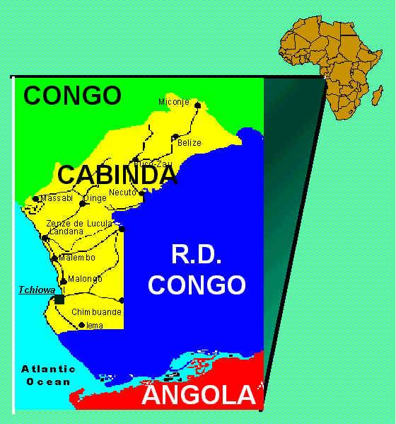
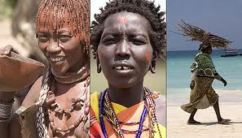
Capitulo I – Breve CARACTERIZAÇÃO DA PROVÍNCIA DE CABINDA
É uma das 18 províncias da República de Angola;
Tem na sua fronteira a norte a República do Congo, a leste e ao sul a República ;
Democrática do Congo e a oeste o Oceano Atlântico;
A capital da província de Cabinda é a cidade de Cabinda, conhecida também com o nome de Tchiowa;
Tem uma superfície de 7 283 km² e cerca de 300 000 habitantes;
A população de Cabinda pertence na sua quase totalidade aos povos bantu, mais concretamente ao grupo Fiote, cuja língua, o Ibinda, é um dos dialetos do Kikongo.

Slide 7
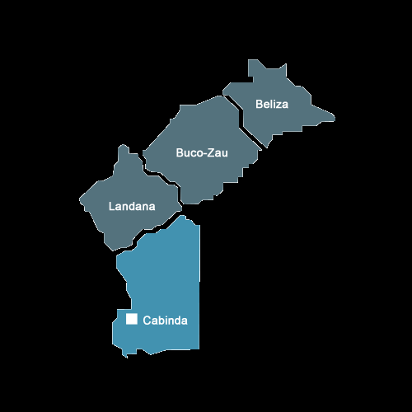
Capitulo I – Breve CARACTERIZAÇÃO DA PROVÍNCIA DE CABINDA
A divisão político-administrativa
A população de Cabinda
Os povos de Cabinda estão divididos em idiomas ou seja em dialetos diferentes:
Na cidade capital fala-se Ibinda, desde a comuna de Malembo, do Tando Zinze até ao Sul, Yema.
No centro, município de Cacongo, predomina-se Ilinge enquanto no Norte (Mayombe, entre os municípios de Buco-Zau e Belize), a língua já é chamada Quiombe.
Atividades económicas de Cabinda
A economia de Cabinda não se resume somente ao “OURO NEGRO”
Madeira, Café, Oleaginosas, batata, banana e mandioca
A Província de Cabinda beneficia de 10 por cento das receitas provenientes da exploração do petróleo da região.

Slide 8
Capitulo I – Breve CARACTERIZAÇÃO DA PROVÍNCIA DE CABINDA
Redes de Educação
O governo local tem agendado a abertura para o próximo ano letivo de seis escolas na cidade de Cabinda (sede) e, de futuro, nos demais municípios desta província.
Estruturas de Administração da Província de Cabinda e Administração Municipal
Programa de Melhoria da Gestão Municipal
Este plano foi desenvolvido com vista a corresponder às expectativas e prioridades de todos os fragmentos sociais responsável pela Administração Municipal de Cabinda, que engloba essencialmente a Administração das escolas do Município.

Slide 9
Capitulo II – A gestão educacional
Gestão Escolar vs Administração Escolar
Conceito de organização
A Cultura organizacional
O papel do líder enquanto gestor na escola
  Participação e Acompanhamento da comunidade na gestão escolar
A Gestão nos estabelecimentos de ensino

Slide 10
Capitulo II – A gestão educacional
A evolução do Sistema educativo em Angola
Após 1982
Era inexistente um sistema que fosse eficaz e dinâmico na reestruturação do corpo docente;
Entre 1981 e 1984
10. 000 Professores abandonaram o Ministério da Educação, tendo como causas: a situação política-militar, a baixa remuneração salarial e as péssimas condições sociais;
O ensino estava nas mãos de docentes estrangeiros, nos níveis II e III do Ensino de Básico, cuja língua de trabalho e preparação profissional era diferente, conforme a sua nacionalidade;
Não existia, então um sistema que assegurasse completamente a distribuição coerente da rede escolar, uma vez que as escolas herdeiras do colonialismo obedeciam a critérios de acordo com os seus interesses.
Decréscimo no número de escolas, devido a diversas situações, entre elas a político-militar.

Slide 11
Capitulo II – A gestão educacional
A evolução do Sistema educativo em Angola
1986
Não se conseguia ter uma perspectiva ao nível dos conhecimentos adquiridos pelos alunos ao terminavam o Ensino de Básico;
Existia uma grande diferença entre o número de horas estipulado nos programas e o tempo real lecionado;
Os conteúdos de ensino baseiam-se em estratégias ambiciosas para as condições reais do país, não existindo um critério que reforce a obrigatoriedade do cumprimento dos programas curriculares;
Somente 142 dos 1000 que ingressam na 1ª classe.
2001
Nova estrutura do Sistema Educativo, baseado na Lei n.º 13/01 de 31 de dezembro do Conselho de Ministros:
Ensino Secundário seja constituído por dois ciclos;
Formação Profissional;
Formação Intermédia para profissionalização na docência;
Formação para adultos.

Slide 12
Capitulo II – A gestão educacional
A evolução do Sistema educativo em Angola
Atualmente
No que diz respeito à reforma educativa, o processo evoluiu significativamente nesta província, com a sua implementação em 267 estabelecimentos escolares, abrangendo 164 mil alunos e 3.971 professores;
Abertura da Universidade Pública ’11 de novembro’, com as faculdades de Economia, Direito e Medicina, Instituto Superior de Ciências de Educação (ISCED) e do Instituto Politécnico Superior, com uma vasta gama de cursos superiores, designadamente enfermagem, farmácia e análises clínicas.
Com a Reforma educativa, o sistema educativo evoluiu significativamente nesta província

Slide 13
Capitulo III – A Importância da Formação na Educação
A Formação de Professores
Na formação de professores o ênfase cada vez maior atribui-se à preparação de educadores, para que estes sejam reflexivos e analíticos, no que se refere ao seu trabalho, e desempenhem um papel ativo no processo de reforma educacional.
Formação Inicial e contínua dos gestores escolares
Pretende-se expor a necessidade da formação inicial e contínua relacionando-os com as técnicas utilizadas nas práticas educativas para que os próprios gestores tenham noção das necessidades educativas sentidas na sua escola e praticarem uma melhor gestão.
É imprescindível fazerem formação, para que possam ser utilizadas técnicas, que contribuam para o sucesso educativo.

Slide 14
Metodologia
População da Amostra
Esta investigação foi realizada numa escola, pública municipal (INE) da cidade de Cabinda.
Diretor
Subdiretor
Inspetor
Professores
Técnicos
Func.Secretaria
Coordenador

Slide 15
Métodos de Investigação
Caracterização do campo de investigação
“A pesquisa de campo consiste na observação dos factos tal como ocorrem espontaneamente, na coleta de dados e no registro de variáveis presumivelmente relevantes para ulteriores análises”.
Ruiz (1991)
Investigação Qualitativa em que Papel do Investigador – Participante ativo
“Este é um estudo de caso intrínseco, uma vez que se pretende uma melhor compreensão de um caso em particular, que oferece per si um interesse intrínseco”
(Stake, 2009, p.19)
Estudo de Caso numa escola
“O estudo de caso “é um trabalho empírico que investiga fenómenos contemporâneos no contexto real, aplica-se quando as fronteiras entre o fenómeno e o seu contexto não são evidentes e recorre a múltiplas fontes de evidência”.
(Yin ,1984, p.23)
Fontes: Diretor, Sub-diretor, Professores, Técnicos, Funcionários, Inspetor, Coordenador
“Quando nos referimos a um grupo de pessoas, como foco de estudo, estamos a utilizar uma perspetiva sociológica para nos referirmos a pessoas que interagem, que se identificam umas com as outras e que partilham expectativas em relação ao comportamento umas das outras”.
(Bogdan e Biklen,1997, p.91)

Slide 16
Instrumentação
Recolha de Dados
Entrevistas
Análise e Tratamento dos Dados
Transcrição das Entrevistas
Análise de Conteúdo (Guerra, 2006 e Bardin, 2008)
Unidades de Sentido
Grelha de Categorização
Fichas Síntese
Resultados

Slide 17
Resultados - Análise Conjunta dos Dados
Q1
Qual a articulação entre a teoria e a prática no exercício das funções dos profissionais do INE Cabinda?
Os conhecimentos adquiridos na formação inicial são aplicados no decurso das funções;
Grandes vantagens na frequência de formação;
As formações permitem ter mais experiência para que possam ser aplicados os conhecimentos e facilitam a elaboração de materiais no decurso das funções que se exerce;
Aprendem-se novas metodologias que facilitam a interação com os alunos;

Slide 18
Resultados - Análise Conjunta dos Dados
Q2
Qual a opinião dos profissionais do INE Cabinda em relação ao processo de formação contínua e ao seu uso nas práticas educativas?
É uma mais-valia para a melhoria no desempenho das atividades profissionais;
É um processo que permite aprofundar os conhecimentos dos indivíduos formados que neste momento exercem funções nas diversas áreas da educação;
É uma mais-valia para a Província porque trás melhorias na qualidade do ensino;
Melhoria da qualidade quer no âmbito administrativo, pedagógico, e das relações interpessoais;
Aplicabilidade da teoria à prática;
A formação contínua no uso das práticas educativas é muito importante porque supera a formação inicial e ajuda a pessoa a contextualizar a formação inicial de acordo com as circunstâncias do dia-a-dia.

Slide 19
Resultados - Análise Conjunta dos Dados
Q3
Quanto ao Projeto do Ministério da Educação sobre a gestão escolar, contextualizados na situação escolar do INE- Cabinda, será que a gestão das Escolas na Província de Cabinda corresponde às exigências impostas pela situação atual do país, no que diz respeito ao ensino?
Todo o trabalho assenta sobre as orientações já existentes e emanadas pelos órgãos centrais, o Ministério da Educação ;
Nem sempre, existem Províncias onde existem infra estruturas que preparadas para as mudanças do novo sistema educativo;
Por um lado sim, por outro existem ainda problemas, uma vez que nem tudo é possível pois ainda nos vamos deparando com alguns entraves no exercício das funções

Slide 20
Análise Conjunta dos Dados
Q3
E qual o nível de conhecimentos dos indivíduos responsáveis pela gestão escolar, do INE Cabinda, vai de encontro com requisitos estipulados pelo sistema de reforma vigente no país?
É necessário que os Gestores apostem mais a sua formação académica, para poderem equilibrar/responder às exigências do Ministério da Educação em relação ao trabalho que faz;
Os dirigentes que estão à frente das escolas por vezes não têm formação adequada para o cargo que desempenham;
Os gestores de ensino, por vezes são mais políticos do que técnicos. São designados para o cargo na maioria das vezes sem formação pedagógica.
É preciso ter em conta que o processo da reforma começou agora e que nos estamos a adaptar às novas metodologias, tendo em conta as exigências que a própria reforma impõe

Slide 21
Resultados - Análise Conjunta dos Dados
Q4
Qual a importância da formação inicial e contínua no desempenho das funções de cada profissional do INE Cabinda?
É bastante importante que os docentes tenham formação inicial e que depois atualizem os seus conhecimentos com uma permanente frequência de formação nas diversas áreas que lecionam.
Mas na realidade, nesta Província ?
Ainda existem profissionais de educação que não tem formação Média ou Licenciatura em Pedagogia. Este facto limita o desempenho das suas funções como gestor de uma Instituição de Ensino.

Slide 22
Análise Conjunta dos Dados
Q5
Qual a organização político-administrativa das Escolas?
Quanto à estrutura organizativa e administrativa das escolas na maioria dos casos, mesmo que com algumas falhas, vai-se conseguindo dar resposta ás exigências impostas pelo atual sistema de ensino.
Quanto aos programas curriculares, estes foram elaborados de acordo com a reforma educativa, mas não foram elaborados os manuais que fossem de encontro a esse novo sistema.
Já vão existindo alguns programas que começam a ir de encontro com as necessidades reais do ensino

Slide 23
Resultados - Análise Conjunta dos Dados
Q6
Será que as escolas têm autonomia administrativa e pedagógica?
A influência política do Executivo de gestão, tem peso no que diz respeito ao desempenho das suas funções, o que interfere na qualidade da escola e na maneira como é gerida.
A Gestão dos Institutos de ensino obedece às influências externas uma vez que estamos num sistema que é orientado para o Diretor executivo.
O Ministério da Educação é que elabora os planos curriculares, logo tem que se obedecer às exigências do Ministério.
Há que colaborar com as influências externas e estabelecer parcerias.
Autonomia Administrativa e Pedagógica
PARCIAL

Slide 24
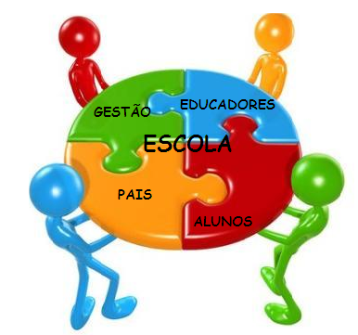
Conclusões
A Educação em Angola é ainda muito complexa e em transição
Mudanças do sistema educativo
Qualidade da Gestão;
Estrutura organizacional
Falta de Formação aos demais envolvidos;
Único dirigente;
Infraestruturas.
Qualificações dos profissionais da educação;
Expansão da rede escolar;
Valorização da vertente formação;
Espaço aberto.
-
Política

Slide 25
Conclusões
Gestor
Profissionais de Educação
Pais e Funcionários

Slide 26
Sugestões e recomendações
Seja dada continuidade a este estudo, uma vez que o impacto da Formação Pedagógica dos Gestores e as Práticas Administrativas no Espaço Escolar deve abranger todo tipo de instituições;
Recomendamos que as políticas educacionais no país tenham como ponto de partida a melhoria dos Sistemas Educativos e da metodologia utilizada na formação contínua dos professores e nas práticas de gestão;
Sendo a gestão da escola democrática, é importante o planeamento de reuniões pedagógicas dos eventos educativos e culturais sempre envolvam a participação de todos, inclusive de toda a comunidade;
Os gestores devem utilizar os meios burocráticos para facilitar, e não para atrapalhar o processo ensino-aprendizagem. Contudo, é necessário que fique claro que a perspetiva de gestão deve ser voltada para toda a comunidade educativa.

Slide 27
Mestrado em Ciências da Educação: Especialização em Administração e Gestão Educacional
O Impacto da Formação Pedagógica dos Gestores e as Práticas Administrativas no Espaço Escolar, INE- Cabinda
Mestrando: Samuel Zinga Emília, n.º 5308
Orientadora: Professora Dr.ª Marília Evangelina Sota Favinha
Outubro de 2012

